Slide 1
计算机操作系统
第七章 文件管理

Slide 2
本章内容
7.1 文件和文件系统
7.2 文件的逻辑结构
7.3 文件目录
7.4 文件共享
7.5 文件保护

Slide 3
7.1 文件和文件系统
7.1.1 文件、记录和数据项
1．数据项
最低级的数据组织形式，可把它分成以下两种类型：
（1）基本数据项。用于描述一个对象的某种属性的字符集。是数据组织中可以命名的最小逻辑数据单位，即原子数据，又称为数据元素或字段。
（2）组合数据项。它是由若干个基本数据项组成的，简称组项 。根据属性的不同，需要用不同的数据类型来描述。

Slide 4
7.1.1 文件、记录和数据项
2．记录
记录是一组相关数据项的集合，用于描述一个对象在某方面的属性。
例如，一个学生使用学号、姓名、年龄及所在系班 。
关键字是惟一能标识一个记录的数据项。如：学号。

Slide 5
7.1.1 文件、记录和数据项
3．文件
文件是具有文件名的一组相关元素的集合。
文件结构分为两种：
  有结构的文件中，文件由若干个相关记录组成；
  无结构文件则被看成是一个字符流。
文件在文件系统中是一个最大的数据单位；
文件必须有文件名，通常由一串ASCII码或汉字构成。

Slide 6
3．文件
文件 的属性可以包括：
（1）文件类型。如源文件、目标文件 等
（2）文件长度。单位可以是块，字或字节。
（3）文件的物理位置。 指示文件在哪一个设备上以及在该设备的哪个位置的指针。
（4）文件的建立时间。这是指文件最后一次的修改时间等。

Slide 7
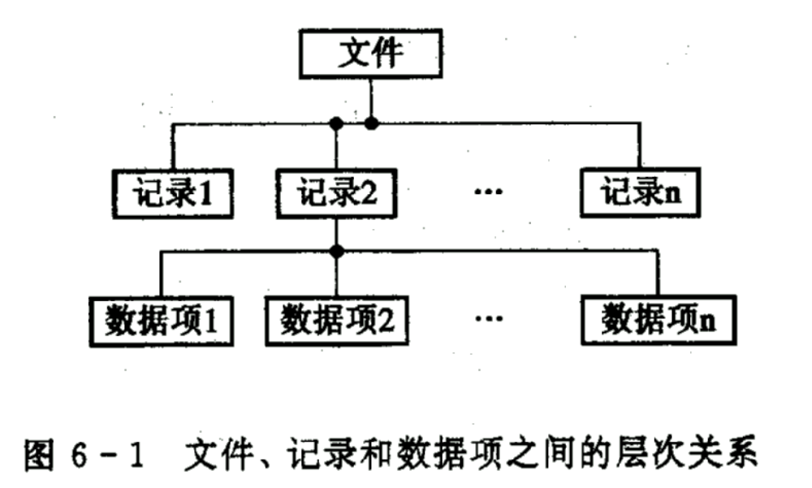
7 - 1

Slide 8
7.1.2文件类型
为了便于管理和控制文件而将文件分成若干种类型。常用的几种文件分类方法：
1）按用途分三类：系统，用户，库文件。
2）按文件中数据的形式：源，目标以及可执行文件。
3）按存取控制属性：只执行，只读，读写。

Slide 9
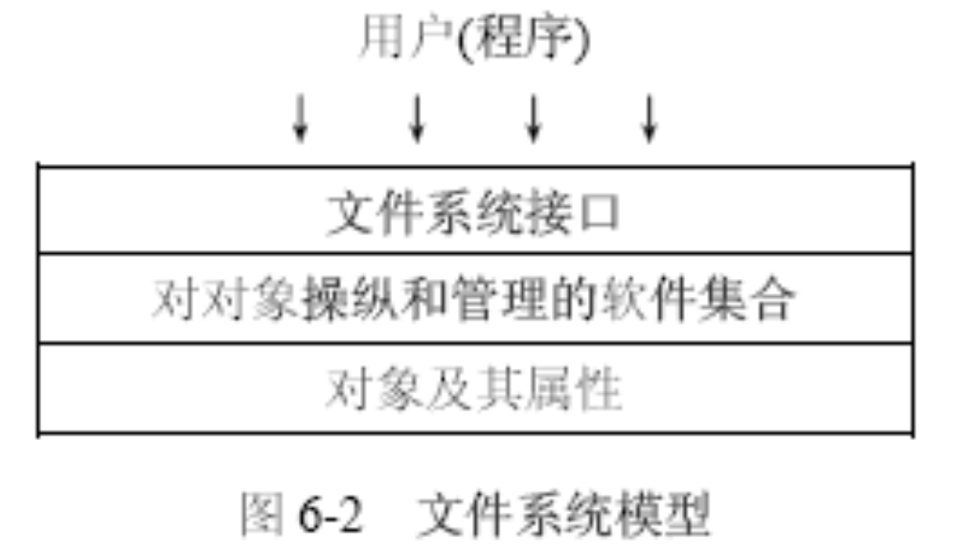
7.1.3 文件系统的层次模型
文件系统分为三个层次：
7 - 2

Slide 10
7.1.3 文件系统的层次模型
1）对象及其属性
  对象有：文件，目录，磁盘存储空间。
2）对对象操纵和管理的软件集合
  核心部分，包括：文件存储空间的管理，文件目录的管理，逻辑地址与物理地址转换机制，文件读写管理，文件共享与保护等。
3）文件系统的接口
  向用户提供两种接口：命令（终端键入命令）和程序（系统调用）。

Slide 11
7.1.4 文件操作
用户通过文件系统提供的系统调用实施对文件的操作。
1.最基本的文件操作有：创建文件（分配外存，建立目录项）、删除文件（置空目录项）、读文件、写文件、截断文件（原有文件长度置0）和设置文件的读／写位置（改变始终从始端开始读/写操作）。

Slide 12
7.1.4 文件操作
2.文件的“打开”和“关闭”操作：
“打开”(open)，是指系统将指名文件的属性（包括该文件在外存上的物理位置）从外存拷贝到内存打开文件表的一个表目中，并将该表目的编号（或称为索引）返回给用户。
“关闭”（close）系统调用来关闭此文件，OS将会把该文件从打开文件表中的表目上删除掉。
3．其它文件操作：
对文件属性的操作，改变文件名、改变文件的拥有者，查询文件的状态等

Slide 13
本章内容
7.1 文件和文件系统
7.2 文件的逻辑结构
7.3 文件目录
7.4 文件共享
7.5 文件保护

Slide 14
7.2 文件的逻辑结构
文件是由一系列的记录组成的。
对于任何一个文件，都存在着以下两种形式的结构：
（1）文件的逻辑结构
从用户观点出发所观察到的文件组织形式 。
（2）文件的物理结构
指文件在外存上的存储组织形式 。

Slide 15
7.2.1文件逻辑结构的类型
★文件的逻辑结构可分为两大类：
（1）有结构文件：是指由一个以上的记录构成的文件，故又把它称为记录式文件；
记录的长度可分为定长和不定长两类 。
可采用多种方式组织记录，形成不同的文件：
  ①顺序文件：是由一系列记录按某种顺序排列所形成的文件。
  ②索引文件：当记录为可变长度时，通常为之建立一张索引表。
  ③索引顺序文件：它为文件建立一张索引表，为每一组记录中的第一个记录设置一个表项。

Slide 16
7.2.1文件逻辑结构的类型
★文件的逻辑结构可分为两大类：
（2）无结构文件：是指由字符流构成的文件，故又称为流式文件。
无结构的文件形式，即流式文件，其长度以字节为单位
在UNIX系统中，所有的文件都被看作是流式文件

Slide 17
7.2.2 顺序文件
1．逻辑记录的排序
文件中的记录排列可归纳为以下两种情况：
①串结构，各记录之间的顺序与关键字无关。通常的办法是由时间来决定，即按存入时间的先后排列
②顺序结构，指文件中的所有记录按关键字排列。

Slide 18
7.2.2 顺序文件
2．顺序文件的优缺点 :
优点:
(1)对顺序文件的存取效率是所有逻辑文件中最高的.
(2)只有顺序文件才能存储在磁带上，并能有效地工作。
缺点 :
(1)在交互应用的场合，如果用户（程序）要求查找或修改单个记录，为此系统便要去逐个地查找诸记录。
(2)如果想增加或删除一个记录，都比较困难。

Slide 19
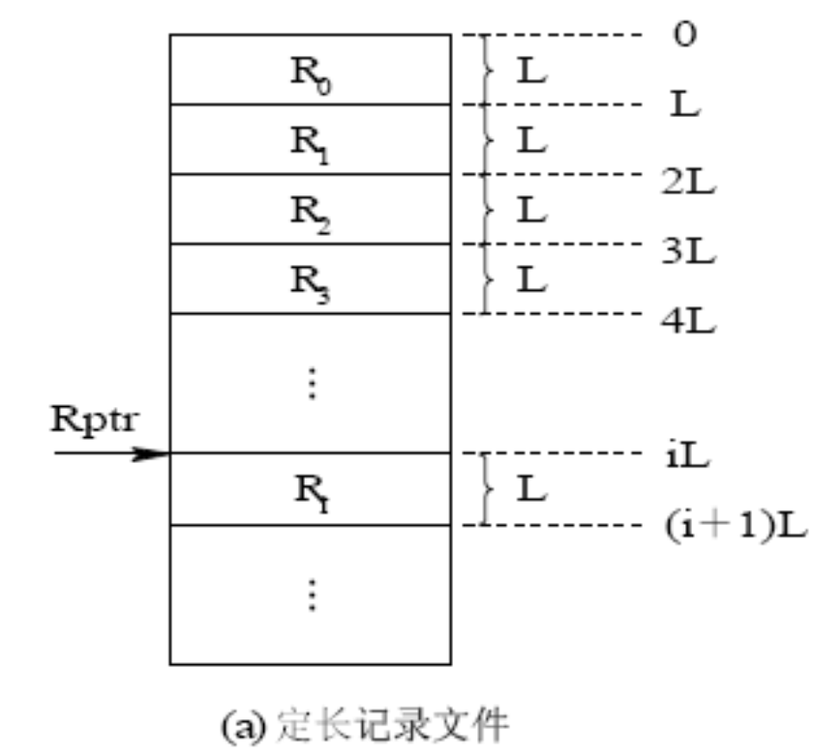
7.2.3 记录寻址
1) 定长记录的顺序文件
如果已知当前记录的逻辑地址，便很容易确定下一个记录的逻辑地址。
在读一个文件时，可设置一个读指针Rptr。令它指向下一个记录的首地址，每当读完一个记录时，便执行:
Rptr：=Rptr十L
（L为记录长度）

Slide 20
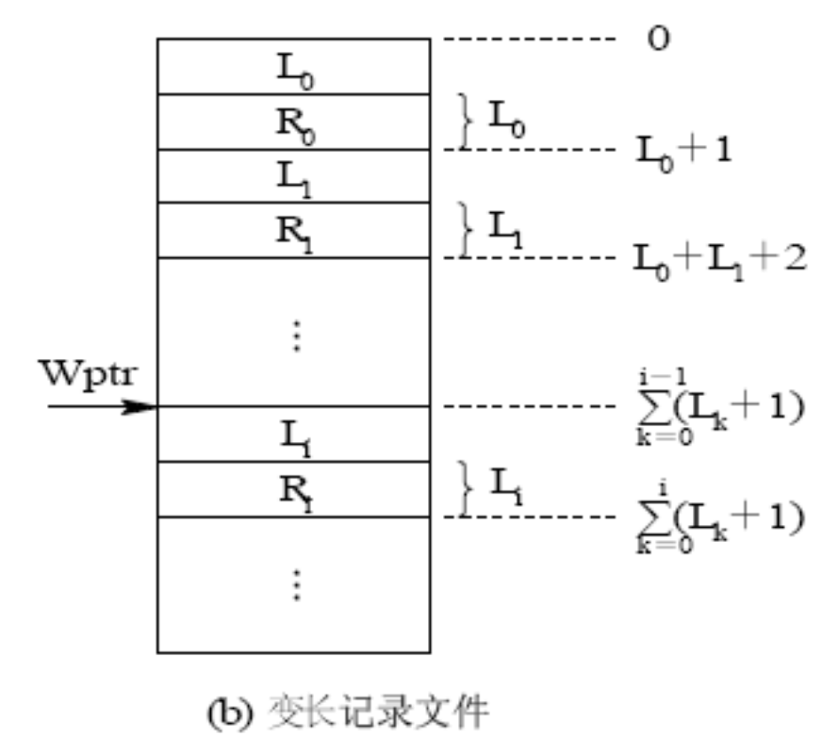
2）变长记录的顺序文件
在每次读或写完一个记录后，须将读或写指针加上Li
Wptr：=Wptr十Li
（Li 是刚读或刚写完的记录的长度）

Slide 21
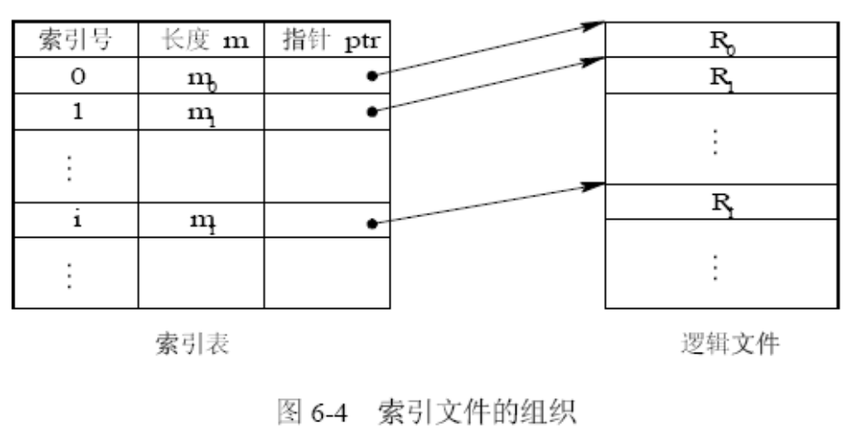
7.2.4 索引文件
对于定长记录，可方便地实现直接存取。对于变长记录就较难实现直接存取，为了解决这一问题，为变长记录文件建立一张索引表，索引表是按键排序的，可以方便地实现直接存取。

Slide 22
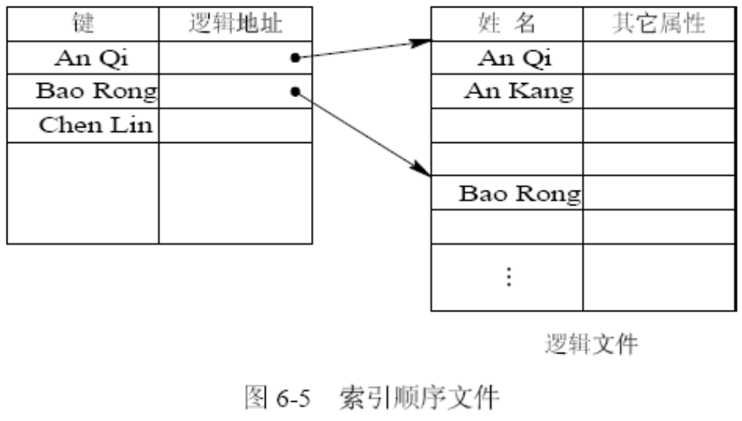
7.2.5 索引顺序文件
索引顺序文件 : 将顺序文件中的所有记录分为若干个组, 为顺序文件建立一张索引表，在索引表中为每组中的第一个记录建立一个索引项，其中含有该记录的键值和指向该记录的指针。

Slide 23
索引顺序文件
文件检索
在对索引顺序文件进行检索时，首先也是利用用户(程序)所提供的关键字以及某种查找算法去检索索引表，找到该记录所在记录组中第一个记录的表项，从中得到该记录组第一个记录在主文件中的位置；
然后，再利用顺序查找法去查找主文件，从中找到所要求的记录。

Slide 24

文件检索效率
如果在一个顺序文件中所含有的记录数为N，则为检索到具有指定关键字的记录，平均须查找N/2 个记录；
但对于索引顺序文件，则为能检索到具有指定关键字的记录，平均只要查找个 记录数。
例如，有一个顺序文件含有10 000 个记录，平均须查找的记录数为5000 个。但对于索引顺序文件，则平均只须查找100个记录。可见，它的检索效率是顺序文件的50 倍.

Slide 25
7.2.6 直接文件和哈希文件
1．直接文件
对于直接文件，可根据给定的记录键值，直接获得指定记录的物理地址。换言之，记录键值本身就决定了记录的物理地址。
这种由记录 键值到记录物理地址的转换被称为键值转换 。

Slide 26
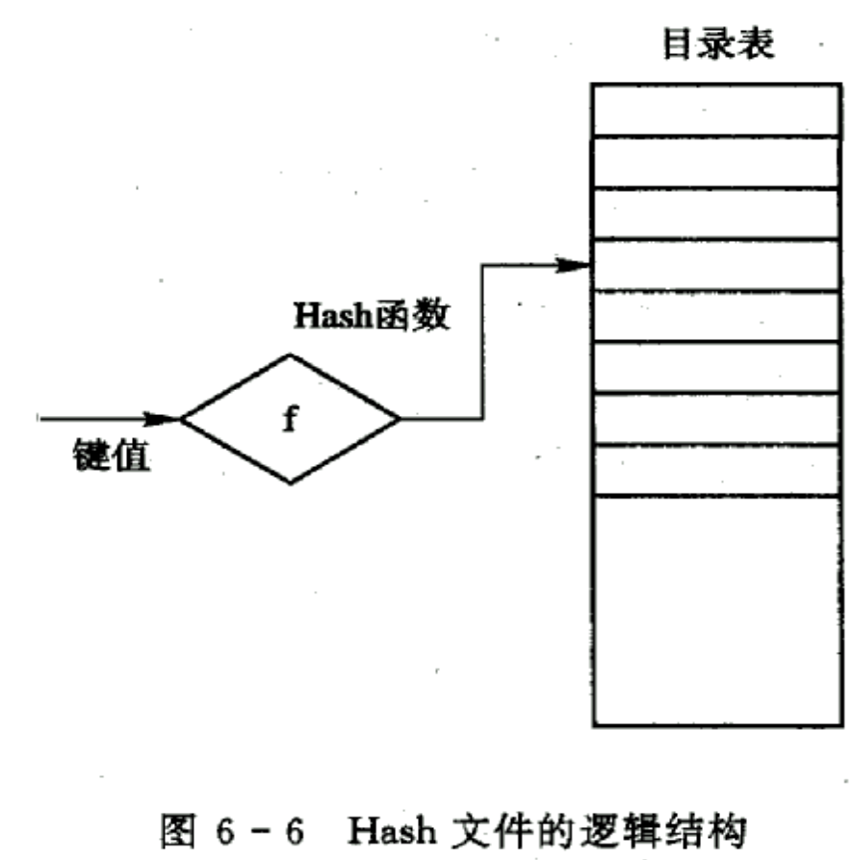
7.2.6 直接文件和哈希文件
2．哈希（Hash）文件：
利用Hash函数，可将记录键值转换为相应记录的地址。
为了能实现文件存储空间的动态分配，通常由Hash函数所求得的并非是相应记录的地址，而是指向一目录表相应表目的指针，该表目的内容指向相应记录所在的物理块。

Slide 27
本章内容
7.1 文件和文件系统
7.2 文件的逻辑结构
7.3 文件目录
7.4 文件共享
7.5 文件保护

Slide 28
7.3 文件目录
对目录管理的要求如下 ：
（1）实现“按名存取”。
（2）提高对目录的检索速度。
（3）文件共享。
（4）允许文件重名。

Slide 29
7.3.1 文件控制块和索引结点
1、文件控制块
为了能对一个文件进行正确的存取，必须为文件设置用于描述和控制文件的数据结构，称之为“文件控制块（FCB）”
把文件控制块的有序集合称为文件目录。
一个文件目录也被看作是一个文件，称为目录文件。

Slide 30
1、文件控制块
（1）文件控制块的基本信息
  ①文件名；②文件物理位置；③文件逻辑结构（表明文件是流式还是记录式，定长还是变长等）；④文件物理结构（顺序文件，链式还是索引文件）。
（2）存取控制信息类
  存取权限
（3）使用信息类
  文件的建立日期和时间等。

Slide 31
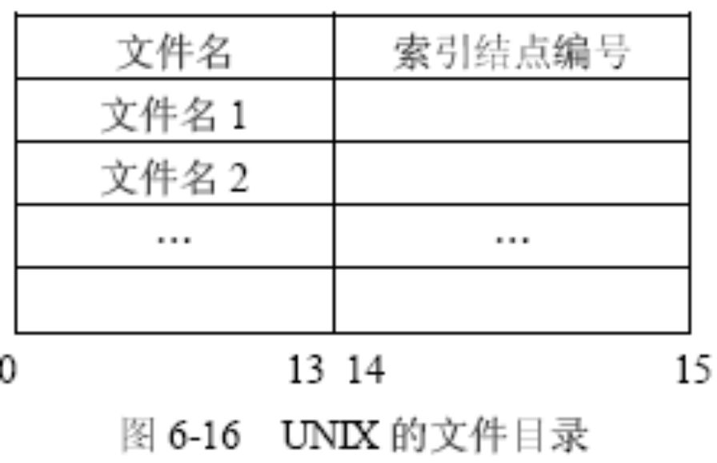
2．索引结点
（1）索引结点的引入
文件描述信息单独形成一个称为索引结点的数据结构，简称为i结点。
在文件目录中的每个目录项，仅由文件名和指向该文件所对应的i结点的指针所构成。

Slide 32
2．索引结点
（2）磁盘索引结点包括以下内容：
文件主标识符，文件类型，存取权限，文件物理地址，文件长度，文件连接计数（系统中所有指向该文件名的指针计数），文件存取时间。
（3）内存索引结点包括以下内容：
索引结点编号，状态，访问计数，文件所属文件系统的逻辑设备号，链接指针。

Slide 33
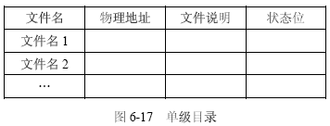
7.3.2 目录结构
目录结构的组织，关系到文件系统的存取速度，也关系到文件的共享性和安全性。因此，组织好文件的目录，是设计好文件系统的重要环节。
目前常用的目录结构形式有单级目录、两级目录和多级目录。
1．单级目录结构

Slide 34
1．单级目录结构
单级目录的优点：是简单且能实现目录管理的基本功能——按名存取。
单级目录缺点：
（1）查找速度慢。
（2）不允许重名。
（3）不便于实现文件共享。 适合单用户环境。

Slide 35
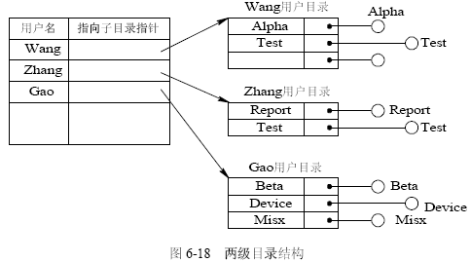
2. 两级目录
为每一个用户建立一个单独的用户文件目录UFD，再建立一个主文件目录MFD。在主文件目录中，每个用户目录文件都占有一个目录项，其目录项中包括用户名和指向该用户目录文件的指针

Slide 36
2. 两级目录
两级目录结构优点：
（1）提高了检索目录的速度。
（2）在不同的用户目录中，可以使用相同的文件名。
（3）不同用户还可使用不同的文件名来访问系统中的同一个共享文件。

Slide 37
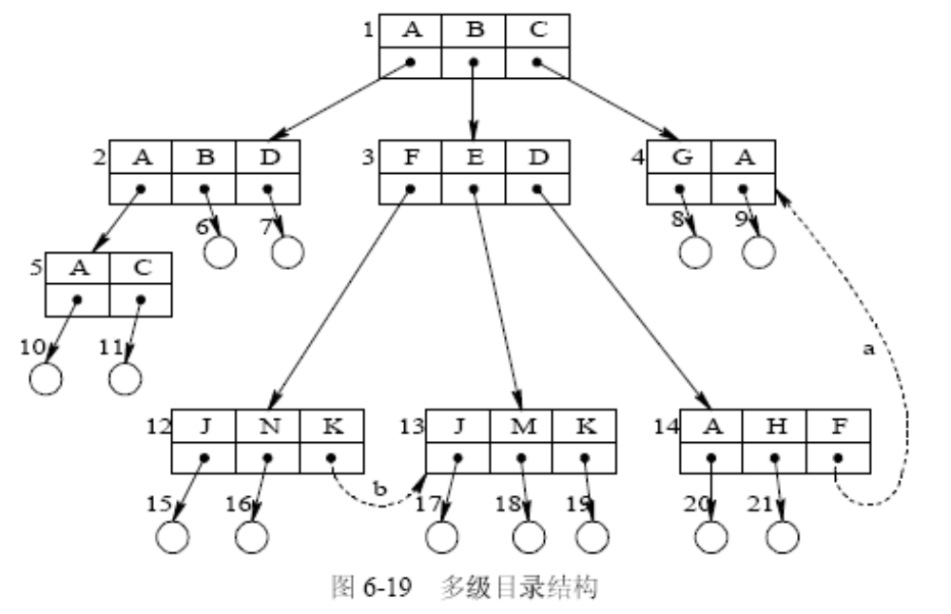
7.3.3 树形结构目录（多级目录结构）
（1）目录结构：主目录在这里被称为根目录，把数据文件称为树叶，其它的目录均作为树的结点。

Slide 38
7.3.3 树形结构目录（多级目录结构）
（2）路径名
  从树的根（即主目录）开始，把全部目录文件名与数据文件名，依次地用“/”连接起来，即构成该数据文件的路径名（path name）。
  系统中的每一个文件都有惟一的路径名。
（3）当前目录
  为每个进程设置一个“当前目录”，又称为“工作目录”进程对各文件的访问都相对于“当前目录”而进行。

Slide 39
（4）增加和删除目录
增加目录
  在用户要创建一个新文件时，只需查看在自己的UFD及其子目录中，有无与新建文件相同的文件名。若无，便可在UFD或其某个子目录中增加一个新目录项。
目录删除采用下述两种方法处理：
（1）不删除非空目录。
（2）可删除非空目录。

Slide 40
7.3.4 目录查询技术
★对目录进行查询的方式有两种：线性检索法和Hash方法。
1．线性检索法
线性检索法又称为顺序检索法。
①在单级目录中，利用用户提供的文件名，用顺序查找法直接从文件目录中找到指名文件的目录项。
②在树型目录中，用户提供的文件名是由多个文件分量名组成的路径名，此时须对多级目录进行查找。

Slide 41
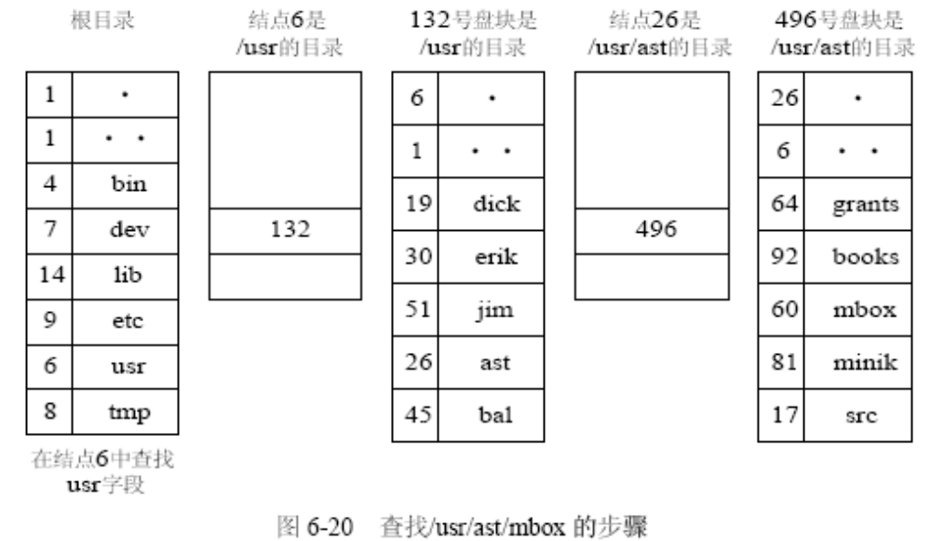
1．线性检索法
假定用户给定的文件路径名是/usr/ast/mbox，则查找/usr/ast/mbox文件的过程如图7-12 所示

Slide 42
2． Hash方法
Hash方法: 建立了一张Hash索引文件目录，系统利用用户提供的文件名并将它变换为文件目录的索引值，再利用该索引值到目录中去查找。
Hash方法将显著地提高检索速度。
在文件名中使用了通配符“* ”、“？”等，系统便无法利用Hash法检索目录，因此，需要利用线性查找法查找目录。

Slide 43
2． Hash方法
在进行文件名的转换时，有可能把”n个不同的文件名转换为相同的Hash值，称谓的“Hash冲突”。
Hash查找过程：
①在利用Hash值查找目录时，如果目录表中相应的目录项是空的，则表示系统中并无指定文件。
②如果目录项中的文件名与指定文件名相匹配，则表示该目录项正是所要寻找的文件所对应的目录项，故而可从中找到该文件所在的物理地址。
③如果在目录表的相应目录项中的文件名与指定文件名并不匹配，则表示发生了“Hash冲突”。

Slide 44
2．Hash方法
解决Hash冲突的方法 ：将其Hash值再加上一个常数（该常数应与目录的长度值互质），形成新的索引值，再返回到第一步重新开始查找。

Slide 45
本章内容
7.1 文件和文件系统
7.2 文件的逻辑结构
7.3 文件目录
7.4 文件共享
7.5 文件保护

Slide 46
7.4 文件共享
文件共享即指系统应允许多个用户（进程）共享同一份文件。在系统中只需保留该共享文件的一份副本。
当前常用的两种文件共享方法 :
（1）基于索引结点的共享方式
（2）利用符号链实现文件共享

Slide 47
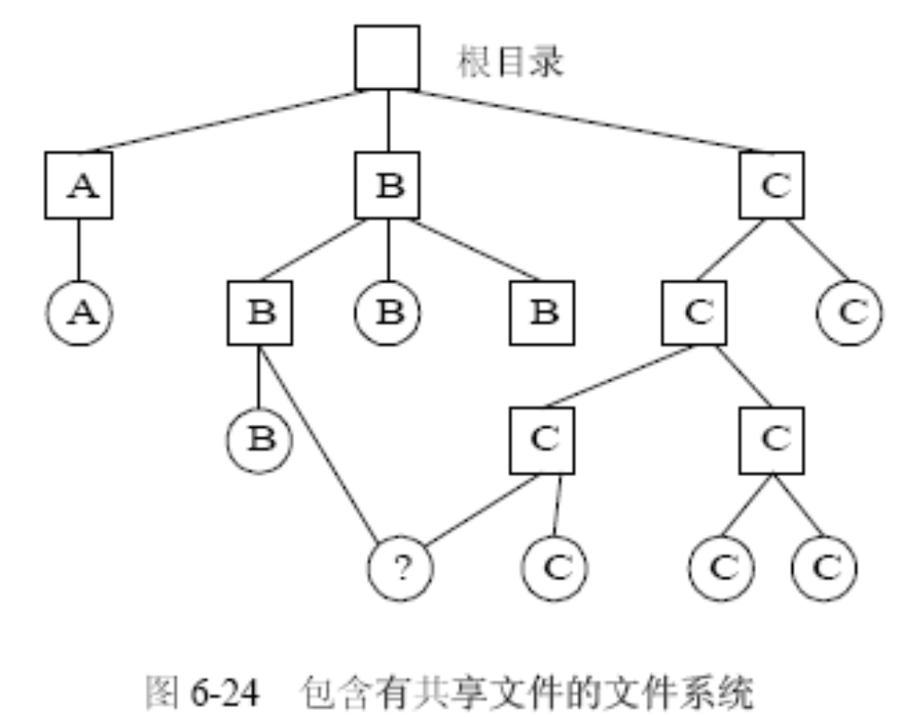
7.4.1 基于索引结点的共享方式

Slide 48
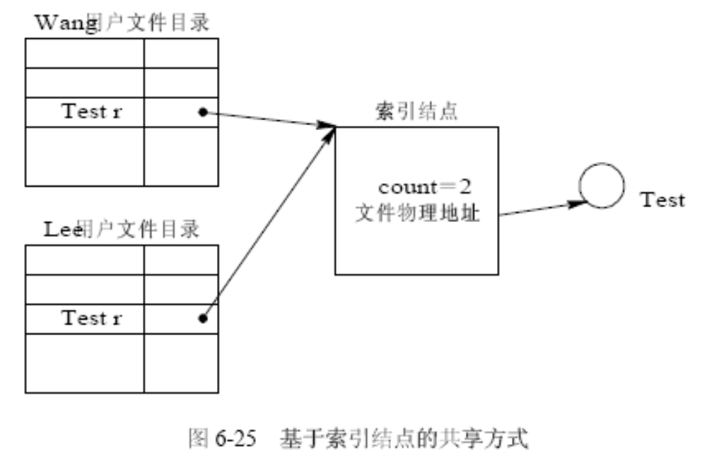
7.4.1 基于索引结点的共享方式

Slide 49
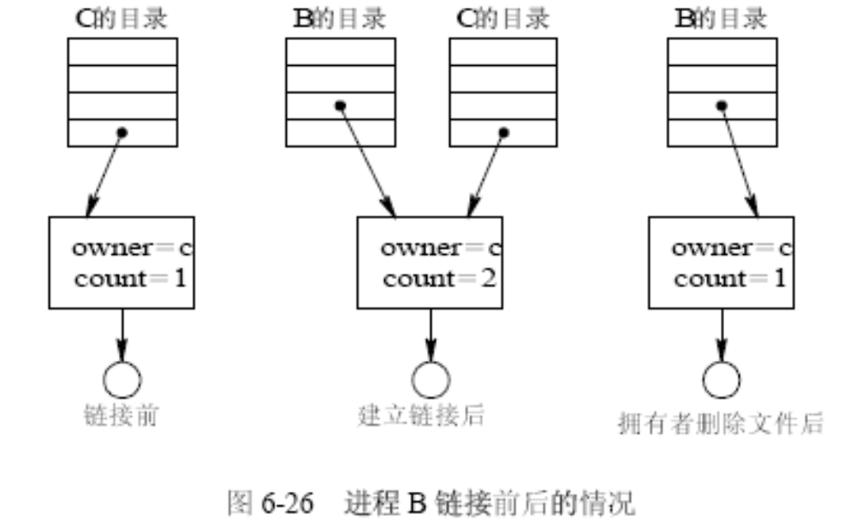
7.4.1 基于索引结点的共享方式

Slide 50
7.4.2 利用符号链实现文件共享
为使B能共享C的一个文件F，可以由系统创建一个LINK类型的新文件，也取名为F并将F写入B的目录中，以实现B的目录与文件F的链接；在新文件中只包含被创文件F的路径名。这样的链接方法被称为符号链接.
新文件中的路径名，则只被看作是符号链。当B要访问被链接的文件F且正要读LINK类新文件时，将被OS截获，OS根据新文件中的路径名去读该文件，于是就实现了用户B对文件F的共享。

Slide 51
7.4.2 利用符号链实现文件共享
在利用符号链方式实现文件共享时，只是文件主才拥有指向其索引结点的指针，而共享该文件的其它用户，则只有该文件的路径名，并不拥有指向其索引结点的指针。
符号链方式优点：能连接任何机器上的文件。
每增加一个连接，就增加一个文件名，各用户使用自己的名字去共享文件。
缺点：备份是可能会产生多个拷贝。

Slide 52
本章内容
7.1 文件和文件系统
7.2 文件的逻辑结构
7.3 文件目录
7.4 文件共享
7.5 文件保护

Slide 53
7.5 文件保护
影响文件安全性的因素：
（1）人为因素。
（2）系统因素。
（3）自然因素。

Slide 54
采取的措施
（1）存取控制，防止由人为因素所造成的文件不安全性；
（2）系统容错技术，防止系统部分的故障所造成的文件的不安全性；
（3）建立后备系统，防止由自然因素造成的不安全性。

Slide 55
7.5.1 保护域
1.访问权
由系统来控制进程对对象的访问；
对象：硬件，软件；
对对象施加的操作：读，写，执行。
访问权：一个进程能对某对象执行操作的权力，用一个有序对（对象名，权集）表示；
（F1，{R/W})表示某进程对文件F1执行读和写操作的权力

Slide 56
2.保护域
“保护域”简称“域”，是进程对一组对象访问权的集合，进程只能在指定域内执行操作。
P244图7-17

Slide 57
3.进程和域间的静态联系
一一对应，一个进程只联系一个域
静态域

Slide 58
4. 进程和域间的动态联系
一对多
进程的运行分为若干个阶段，每个阶段联系一个域

Slide 59
7.5.2 访问矩阵
1.基本的访问矩阵
用一个矩阵来描述系统的访问控制，行代表域，列代表对象
访问权由资源的拥有者或者管理者决定
P245图7-18

Slide 60
2.具有域切换权的访问矩阵
切换作为一种权力，仅当进程有切换权时，才能进行切换
增加几个对象作为域，当S∈ACCESS(i，j）时，才允许从i切换到j.
P246图7-19

Slide 61
7.5.3 访问矩阵的修改
1.拷贝权(列上改变）
P246图7-20
2.所有权(列上改变）
P247图7-21
3.控制权(行上改变）
P247图7-22

Slide 62
7.5.4 访问矩阵的实现
1.访问控制表
对访问矩阵按列划分，为每一列建立一张访问控制表ACL
删除空项

Slide 63
2.访问权限表
对访问矩阵按行划分，为每一行建立一张访问权限表
一个域对每一个对象可以执行的一组操作所构成的表
P248图7-23

Slide 64
本章要求
理解：文件系统的基本概念、目录管理、文件共享、文件保护的方法。
掌握：文件逻辑结构、文件的物理结构、文件目录

Slide 65
作业
P249练习题
  6、8、11、12、13、16、17、19

